Slide 1
REACT
01

Slide 2
Šta je React?
JavaScript biblioteka
Open-source
Jordan Walke, software engineer at Facebook 2013
v17.0 (2020)
SPA (single-page application)
https://reactjs.org/
State management
Uloga React-a je da upravlja stanjima (state) unutar komponente i izmjene primijeni na DOM
DOM - Document Object Model
React DOM - paket
Virtual DOM - React kešira podatke, upoređuje sa pravim DOM-om zatim ažurira DOM
React Hooks (2019)
Facebook, Instagram, Netflix, Airbnb, …
React Native, NextJs, Gatsby

Slide 3
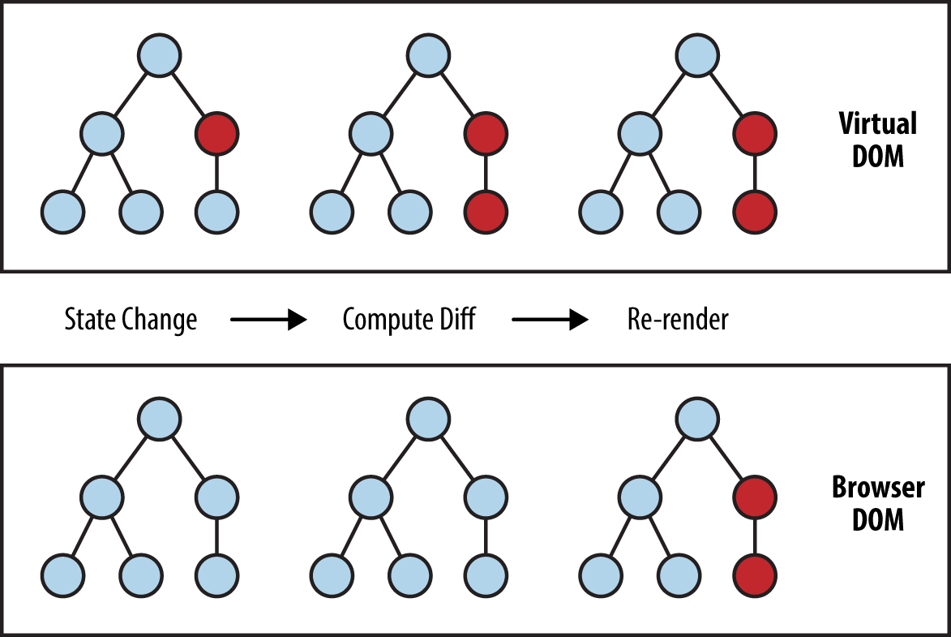
Update-ovanje DOM-a

Slide 4
Pokretanje React aplikacije
1

Slide 5
Inicijalizovanje aplikacije
Prije inicijalizovanja aplikacije potrebno je instalirati:
node
npm
U terminalu pokrenuti komandu
npx create-react-app ime-projekta

Slide 6
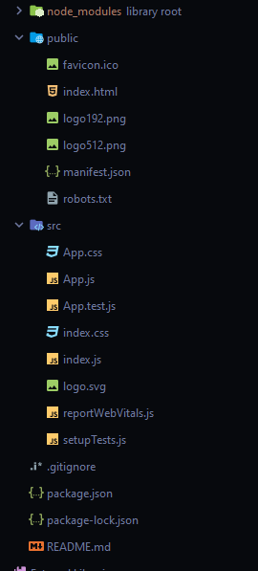
Komanda create-react-app test-app pravi folder sa nazivom test-app.
U folderu se nalaze sledeći folderi i fajlovi:
Node_modules
Public
Src
.gitignore
Package.json
Package-lock.json
README.md
U src folderu se piše logika za aplikaciju
Projekat se pokrece komandom
npm start
i otvara na
http://localhost:3000

Slide 7
Komponente
2

Slide 8
Tipovi komponenti
Funkcije
const Welcome = () => {
return <h1>Hello</h1>
}
Klase
class Welcome extends React.Component{
render(){
return <h1>Hello</h1>
}
}

Slide 9
Definisanje funkcionalne komponente
// Welcome.jsx
import React from ‘react’;
const Welcome = () => {
return <h1>Hello</h1>
}
export default Welcome;
// App.jsx
import Welcome from ‘path-to-Welcome.jsx;
const App = () => {
return <div>
<Welcome/>
</div>
export default App;
Neophodno je importovati React kako bi se JSX renderovao
Neophodno je exportovati komponentu kako bi se koristila u drugoj komponenti
Komponente se definišu u .js/.jsx fajlovima
U return metodi se pise JSX
Return metoda moze da vrati samo jedan tag

Slide 10
JSX
JavaScript XML
Dozvoljava pisanje HTML-a u React-u i smiještanje u DOM
Primjer sa JSX-om
const greeting = <div> Hello! </div>
render greeting;
Primjer bez JSX-a
const greeting = React.createElement(‘div’, {}, ‘Hello!’);
render greeting;

Slide 11
https://github.com/edinamehmedovic/predavanje-1

